Slide 1


運動營養學
28.運動傷害的營養管理
國家運動訓練中心
曾怡鈞 營養師

Slide 2
運動傷害的營養管理
第一節 運動傷害概述
第二節 運動傷害癒合的發展階段
第三節 傷害營養支持階段

Slide 3
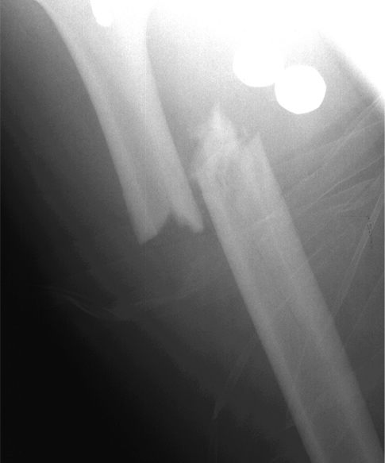
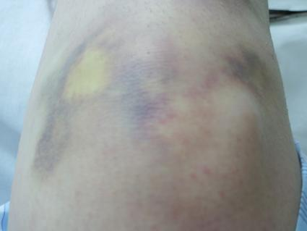
運動傷害
運動傷害可以軟、硬組織傷害來分類
軟組織傷害包含骨骼以外的神經、皮膚、肌肉、肌腱、韌帶、筋膜、滑膜、關節囊或軟骨
硬組織傷害是骨骼損傷

Slide 4
軟組織傷害
軟組織傷害多屬於急性運動傷害，可再分成開放性與封閉性
開放性損傷
有外傷性的皮膚破損，如割傷、水泡和擦傷，通常會有血液流失
閉合性損傷
在皮膚下發生閉合性損傷，包含瘀傷、拉傷和扭傷，沒有外部出血

Slide 5
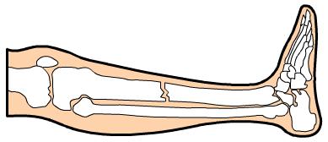
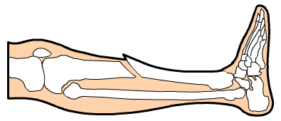
硬組織傷害
硬組織傷害是指骨折，骨折導致:
瘀傷和腫脹、神經損傷引起的疼痛、斷裂處身體的肢體或部位變得不能動，如果是嚴重的骨折，該區域將明顯變形
簡單的或閉合的骨折意味著骨頭開裂，但皮膚沒有破損
複合骨折或開放性骨折意味著皮膚破裂，骨頭伸出

Slide 6
運動傷害的營養管理
第一節 運動傷害概述
第二節 運動傷害癒合的發展階段
第三節 傷害營養支持階段

Slide 7
組織癒合的階段
受傷後組織的恢復過程包括三個時期：
第一期是止血、發炎期(hemostaisis, inflammation)
第二期是增生期(proliferation and matrix deposition)
第三期是重塑期 (matrix remodeling)

Slide 8
發炎期
維持期間：受傷後一直到十天內，隨著受傷的程度不同，發炎期的時間長短也會有所不同。
組織反應：出血、血小板被激活和凝血現象，吞噬細胞出來清理現場，將受傷破損的組織清除掉，還有許多發炎細胞會參與反應
症狀：紅、腫、熱、痛

Slide 9
增生期
維持期間：第一天到第三十天左右
組織反應：受傷的組織開始生長癒合，但是新生出來的纖維排列雜亂不規則，所以韌帶還是很脆弱，無法承受太大的張力，如果此時就回到運動場上，一旦受到強力的拉扯，新生的組織很容易就又迅速被撕裂

Slide 10
重塑期
維持期間：當組織開始新生出來之後，組織的重塑也同時展開，大約是受傷後的第三天開始，重塑期的時間可以達到三百天，甚至兩年。
組織反應：原本新生不規則的組織會重新塑形排列整齊，肌腱和韌帶才能慢慢恢復原本的強韌度。重塑期是影響組織恢復程度最重要的時期，需要給予適當的刺激讓肌腱韌帶重塑恢復原本的強韌度，若沒有適當刺激就會一直反覆受傷。

Slide 11
急性傷口癒合中的修復階段
止血、發炎期
增生期
重塑期
纖維組織增生
血管生成
再上皮化
細胞外基質合成
膠原蛋白
纖維連接蛋白
蛋白多醣
細胞外基質合成，降解及重塑
↑抗拉強度
↓細胞結構
↓血管
最大反應
粒細胞
吞噬作用
流血
凝結
血小板活化
補體活化
巨噬細胞
細胞質分裂
0.1
0.3
1
3
10
30
100
300
受傷後天數 (對數單位)

Slide 12
運動傷害的營養管理
第一節 運動傷害概述
第二節 運動傷害癒合的發展階段
第三節 傷害營養支持階段

Slide 13
運動傷害之影響
可能需要以固定肢體的方式來保護受傷部位，避免進一步的傷害
固定期及萎縮期：長時間固定肢體導致肌肉蛋白質分解及肌肉功能下降，使體能退步，傷癒後無法立即上場比賽
恢復及肥大期：等待組織癒合後，再從事活動使肌肉量逐漸恢復

Slide 14
受傷運動員營養目標
能量需求會增加15~50％，注意能量平衡：35大卡/公斤/天
均衡規律地飲食有助於組織修復、骨骼健康和免疫功能
蛋白質攝取量：1.5~2 g /kg /天
  平均分配至一天各餐(每間隔3~4小時一餐)
  每餐攝入20~40克蛋白質，可攝取BCAA
  康復治療後的30分鐘內，選擇全麥和瘦肉蛋白混合的恢復餐/零食
平衡飲食中的脂肪酸比例，多吃ω-3脂肪酸(鮭魚、鯖魚和沙丁魚、芝麻油、亞麻籽油與魚油)、少吃ω-6脂肪酸(黃豆油、玉米油、葵花油、花生油)

Slide 15
軟組織損傷階段營養
維生素A：4000~5000 IU
維生素C：100~500 mg
蛋白質：1.5~2 g/kg/d
維生素K：75~120μg
鈣：200~500 mg
多吃ω-3脂肪酸
少吃ω-6脂肪酸
維生素A：4000~5000 IU
維生素C：100~500 mg
維生素E：100~400 mg
鋅：15 mg
傷口
止血期
發炎期
增生期
癒合
再塑期
軟組織損傷
健康
急性傷害
固定及萎縮期
恢復及肥大期
維生素C：1000 mg
維生素E：400~800 mg
鋅：34~40 mg
蛋白質：1.5~2 g/kg/d
熱量：35 Kcal/kg/d
蛋白質：1.5~2 g/kg/d
熱量：35 Kcal/kg/d
維生素B1：50 mg
維生素B2：10~50 mg
維生素B12：100 mg
葉酸：400 mg
鈣：200~500 mg
鎂：200~500 mg
磷： 800~1000 mg
鋅：15 mg
資料來源：張政鈺、詹貴惠(2013)。運動員軟組織損傷與營養。台灣體育論壇，7，15-24。

Slide 16
組織癒合相關營養素食物
營養素 | 功能 | 食物來源
蛋白質 | 組織生長、修復和維護 | 肉類、禽肉、魚肉、豆類、雞蛋、堅果、牛奶和奶製品
鐵 | 構成血紅蛋白，運輸氧氣到體細胞 | 紅肉、雞蛋、強化穀物、菠菜、馬鈴薯、酪梨
鋅 | 身體成長、傷口癒合 | 紅肉、雞肉、牡蠣、強化穀物、扁豆、杏仁、鷹嘴豆、酸奶、糙米
銅 | 膠原形成（結締組織） | 全穀物、海鮮、牡蠣、堅果、種子
維生素C | 膠原形成（結締組織）、瘢痕組織形成、骨骼生長修復、幫助鐵吸收、抗氧化、有助於抵抗感染 | 柑橘類水果和果汁（檸檬、橙、葡萄柚）、木瓜、青椒、草莓、番茄、捲心菜、菠菜、馬鈴薯、花椰菜、深色綠葉蔬菜
維生素A | 與上皮細胞（皮膚組織）形成有關，有助於抵抗感染 | 綠色和黃色蔬菜、黃色水果、強化人造奶油、奶油、蛋黃、強化牛奶、魚
維生素B群 | 幫助產生紅血球和白血球，有助於抗體形成 | 酵母、綠葉蔬菜、豆類、瘦肉、牛奶、雞蛋、奶酪、全穀物
維生素E | 抗氧化 | 蔬菜油、蔬菜、小麥胚芽、全穀物、堅果、水果、肉類
鈣、鎂和維生素D | 骨骼建構 | 綠葉蔬菜、生的堅果和種子類、深海魚和全穀類的飲食

Slide 17
骨骼修復的營養補充
降低骨折風險，每日補充
500~800 mg 鈣
400~800 IU維生素D
優質蛋白質、膠原蛋白

Slide 18
軟組織損傷與營養增補劑
營養素 | 劑量
肉鹼 | 2 公克
肌酸 | 負荷期：0.3 公克/每公斤體重 維持期：0.1 公克/每公斤體重
BCAA | 100 mg/每公斤體重/每餐
HMB | 3 公克/每餐
降低發炎反應 | DHA：800 毫克 維生素E：300 毫克 類黃酮素 橙皮素：100 毫克 槲皮素：200 毫克

Slide 19
謝謝!

